Slide 1
고객 구매행동 및 배송수단 EDA
COW 프로젝트 | 중간 분석 발표
3,900명 고객 데이터 기반
탐색적 분석 결과와 향후 방향
EDA 1–7 · 상관관계 · 배송 이용 패턴 · 통계 검정
COW | CUSTOMER BEHAVIOR EDA 01

Slide 2
분석 목적과 범위
기존 전처리 결과를 바탕으로 고객 행동과 배송수단의 관계를 검토
현재 구매금액
Purchase Amount (USD)
분석 질문
구매행동이 다른 고객들은
배송수단도 다르게
이용하는가?
이전 구매횟수
Previous Purchases
연간 예상 구매빈도
Frequency of Purchases 변환
COW | CUSTOMER BEHAVIOR EDA 02

Slide 3
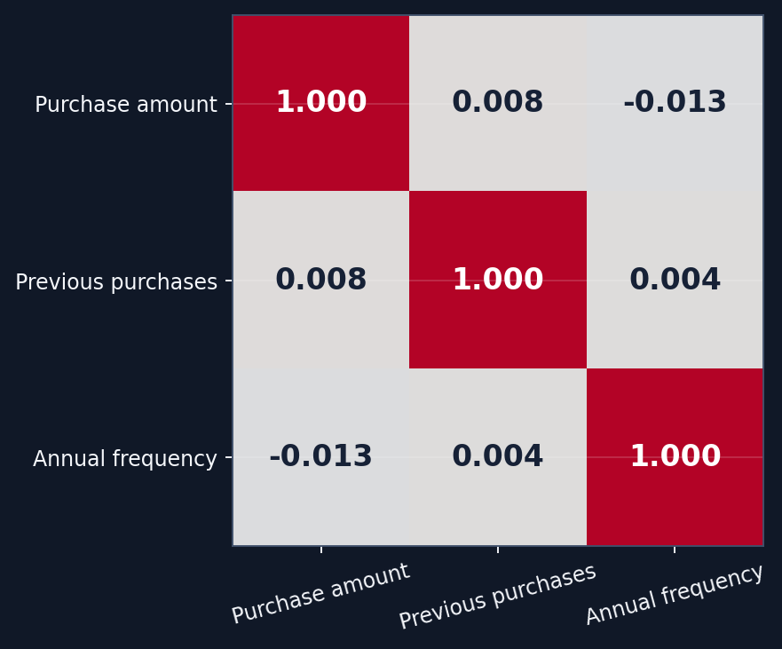
EDA 1–3 | 구매행동 변수 간 관계
피어슨 상관계수: 세 변수 쌍 모두 |r| < 0.02
핵심 발견
구매금액 ↔ 이전 구매횟수 0.0081
구매금액 ↔ 구매빈도 -0.0131
이전 구매횟수 ↔ 구매빈도 0.0044
뚜렷한 선형 상관관계는 확인되지 않음.
COW | CUSTOMER BEHAVIOR EDA 03

Slide 4
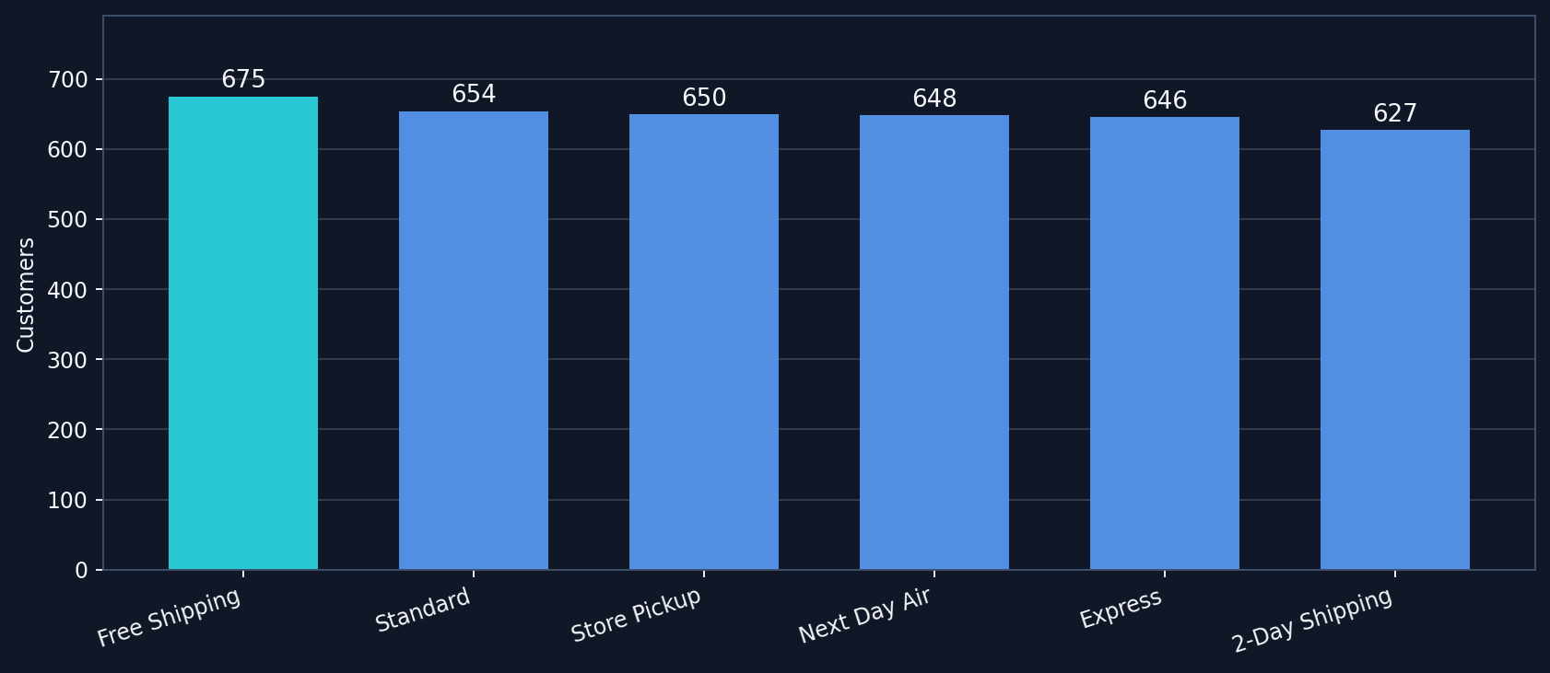
EDA 4 | 배송수단 이용 분포
6개 배송수단 모두 약 16~17% 수준
핵심 발견
가장 많음
Free Shipping 675명 (17.31%)
가장 적음
2-Day Shipping 627명 (16.08%)
차이: 1.23%p
COW | CUSTOMER BEHAVIOR EDA 04

Slide 5
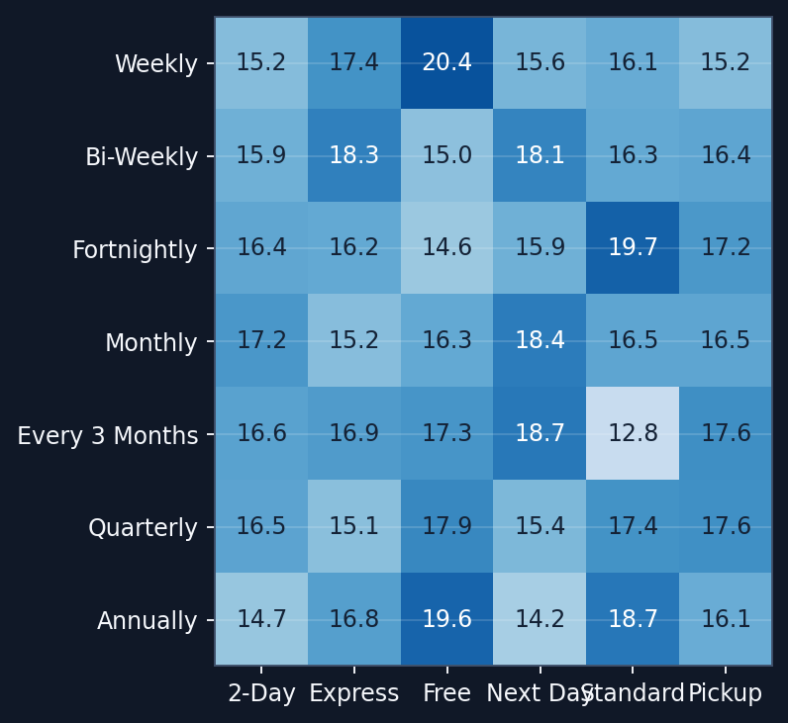
EDA 5 | 구매빈도 × 배송수단
행 기준 비율(%) · 구매빈도별 배송수단 구성
카이제곱 독립성 검정
χ² = 31.2514 | df = 30
p = 0.4031 > 0.05
통계적으로 유의한 연관성을 확인하지 못함.
※ 원본 구매빈도 7개 범주 기준
COW | CUSTOMER BEHAVIOR EDA 05

Slide 6
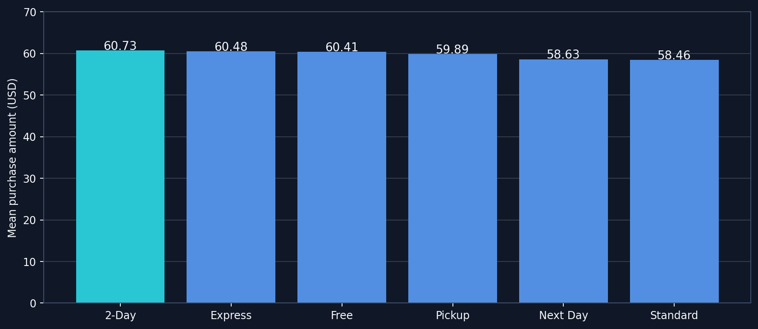
EDA 6 | 구매금액 × 배송수단
배송수단별 평균 구매금액 비교
일원분산분석 (ANOVA)
F = 1.1241
p = 0.3451 > 0.05
평균 범위: $58.46–$60.73
최대 차이: $2.27
유의한 평균 차이를 확인하지 못함.
COW | CUSTOMER BEHAVIOR EDA 06

Slide 7
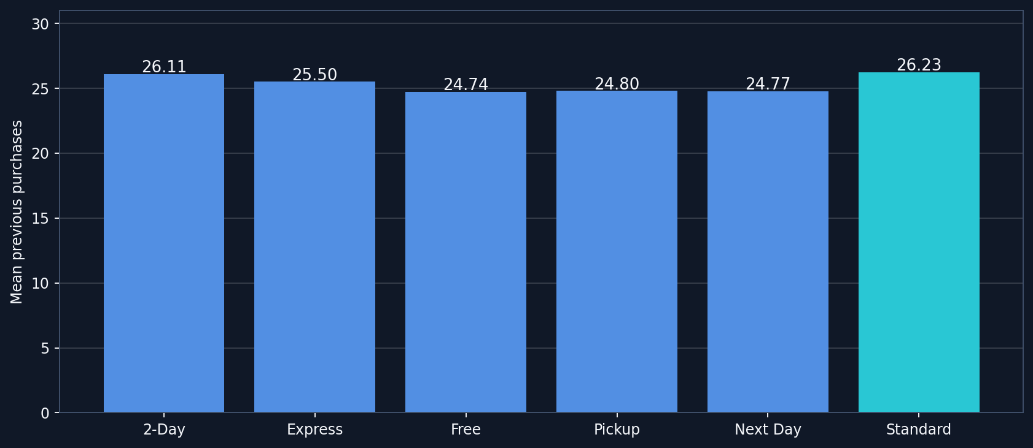
EDA 7 | 이전 구매횟수 × 배송수단
배송수단별 평균 이전 구매횟수 비교
일원분산분석 (ANOVA)
F = 1.4767
p = 0.1939 > 0.05
평균 범위: 24.74–26.23회
최대 차이: 1.49회
유의한 평균 차이를 확인하지 못함.
COW | CUSTOMER BEHAVIOR EDA 07

Slide 8
중간 결론 | 아직 뚜렷한 연관성은 미확인
분석 결과는 유의한 관계의 부재를 증명하는 것이 아니라, 현재 자료에서 근거가 부족함을 뜻함
변수 간 상관관계
3개 구매행동 지표의 선형 상관관계는 매우 낮음
구매빈도 × 배송
카이제곱 검정 p = 0.4031
구매금액 × 배송
ANOVA p = 0.3451
이전 구매횟수 × 배송
ANOVA p = 0.1939
COW | CUSTOMER BEHAVIOR EDA 08

Slide 9
향후 계획 | 결과에 따라 분석 방향 조정
EDA 8부터 이어서 진행하고, 군집별 배송 패턴을 확인한 후 프로젝트 방향 결정
NEXT 01
구독 여부 × 배송수단
NEXT 02
구매 카테고리 × 배송수단
NEXT 03
연령대 × 배송수단
NEXT 04
K-means 고객 군집화 및 군집별 배송 비교
배송 패턴 차이 확인 → 맞춤형 배송 전략 | 차이 미확인 → 구매행동 세분화·마케팅 전략에 집중
COW | CUSTOMER BEHAVIOR EDA 09

